Slide 1
Сәуірдің жиырма екісі
Сабақтың тақырыбы: Ғаламшар сипаты

Slide 2
Ғаламшар сипаты
Характеристика планет

Slide 4
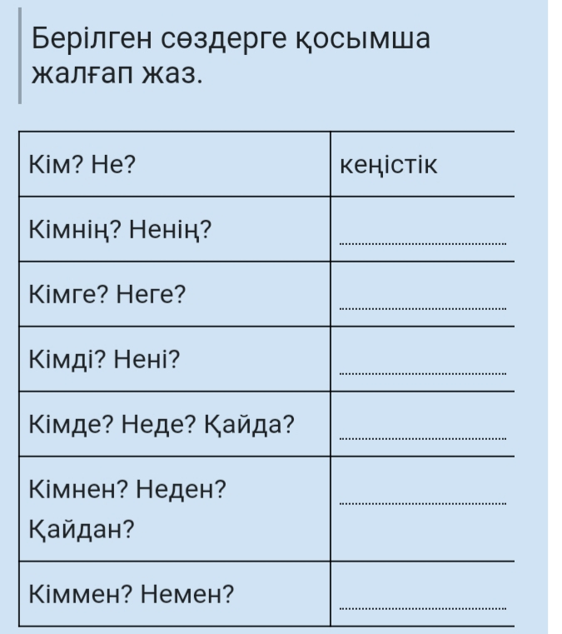
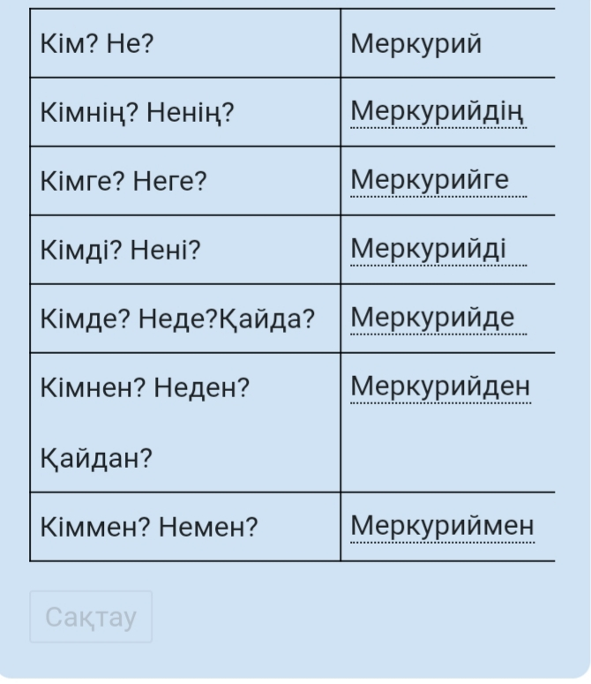
Берілген сөздерге қосымша жалғаңдар (К данным словам добавьте окончание) Үлгі (образец)

